Slide 1
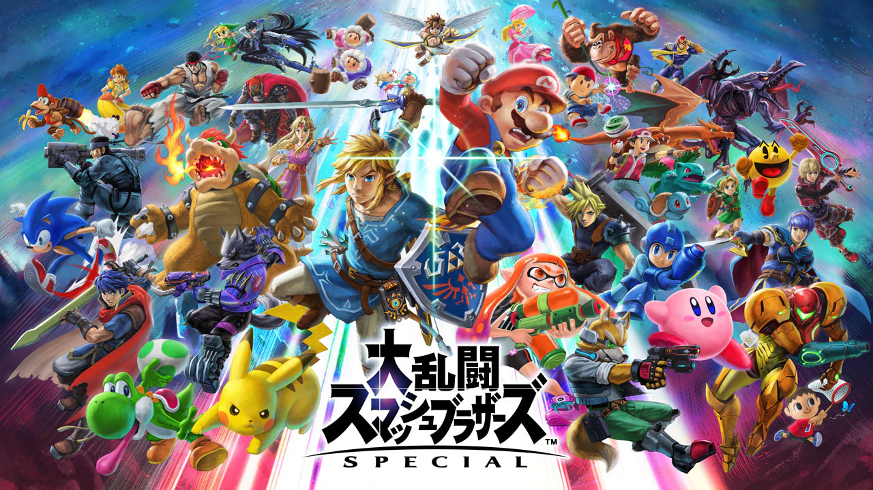


好きなキャラクターを選んで行う
殴り合い・ふっ飛ばしバトル！
ジャンル 対戦アクションゲーム
プレイ人数 １～８
ターゲット層 男子中高生・成人男性

Slide 2

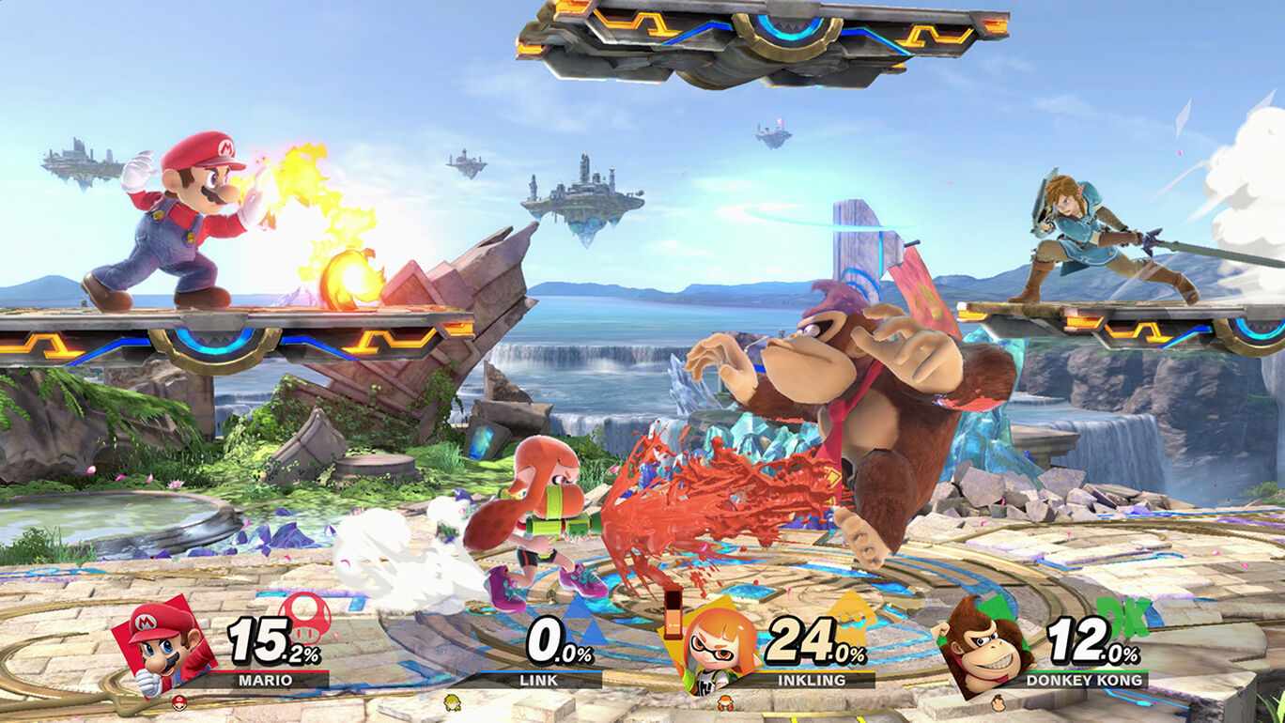
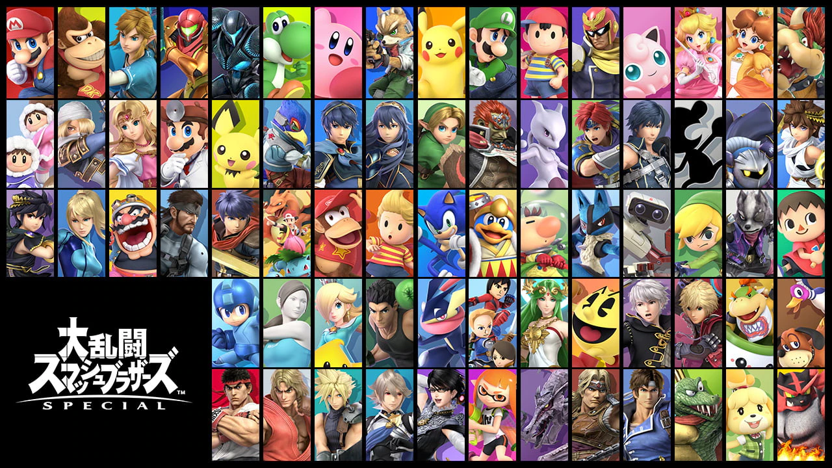
＜コンセプト＞ 好きなキャラクターを選んで、行うふっ飛ばしバトル
▽ゲーム概要
体力という概念の無い
ふっ飛ばしバトルロワイヤル式格闘
「吹っ飛び率」（次ページ）
▽最大の売り
総勢８０体以上
のファイター

Slide 3
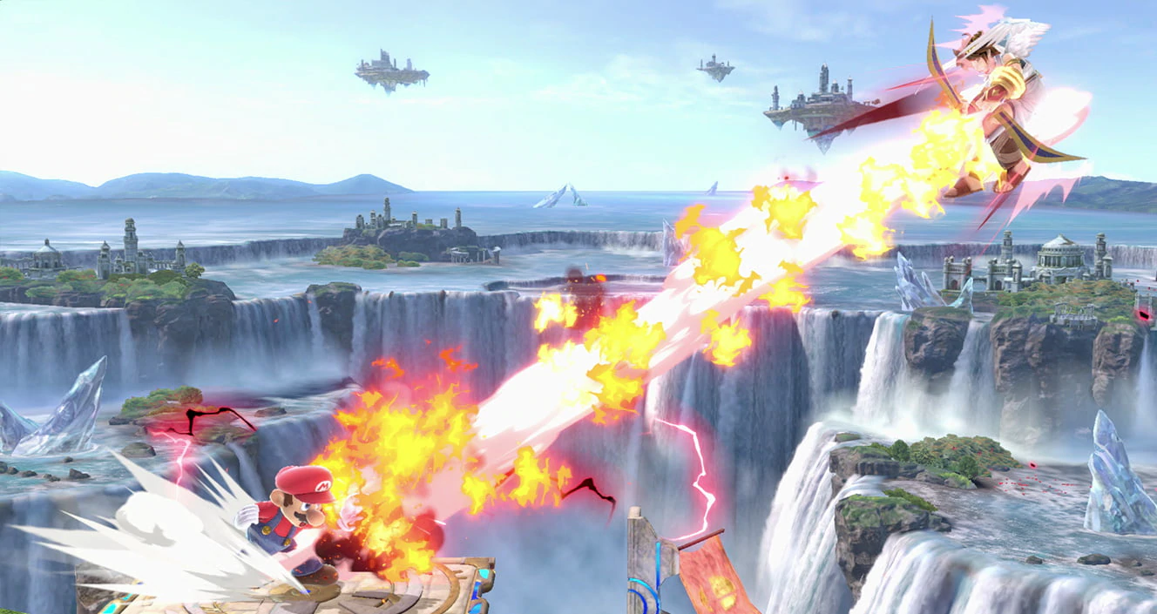
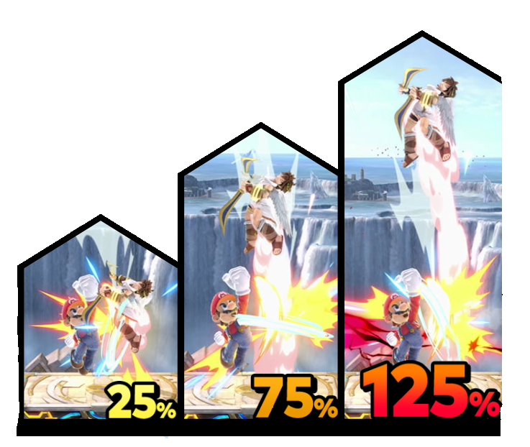
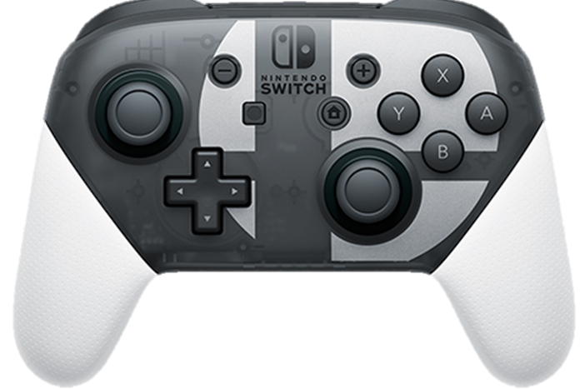
▽吹っ飛び率
ダメージが貯まるほど
遠く へ ふっとぶ !
▽操作
・移動
・攻撃
・ジャンプ
・ガード

Slide 4

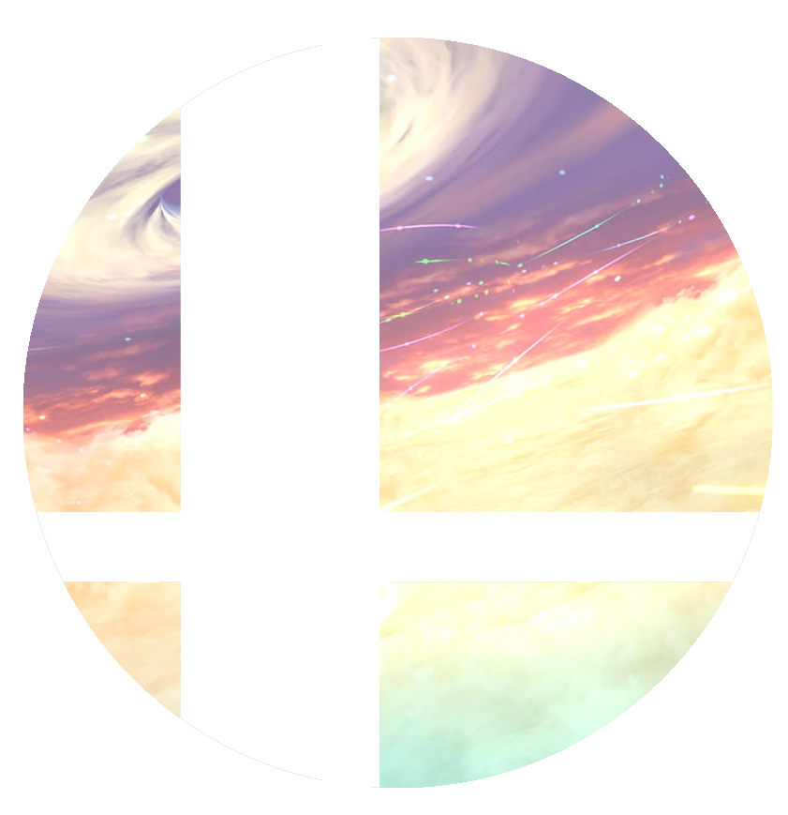
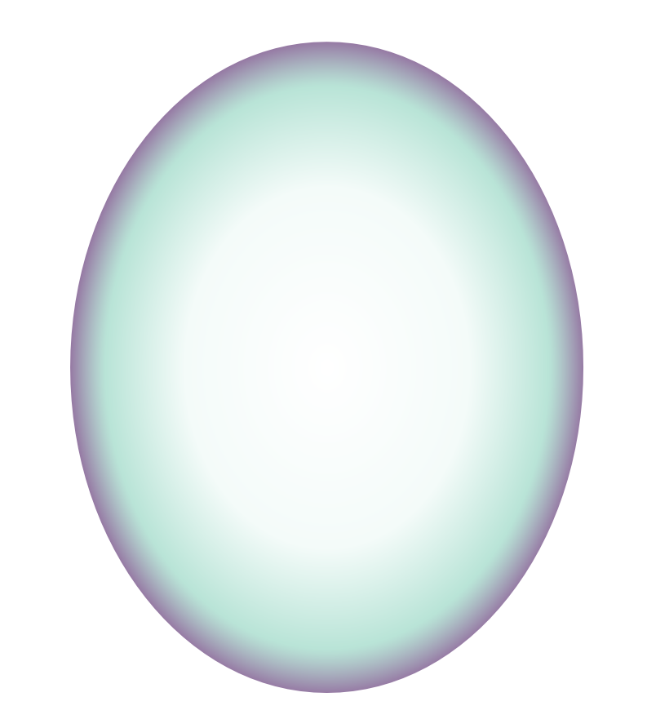
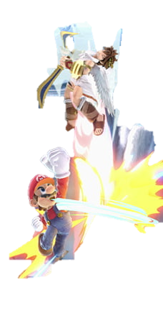


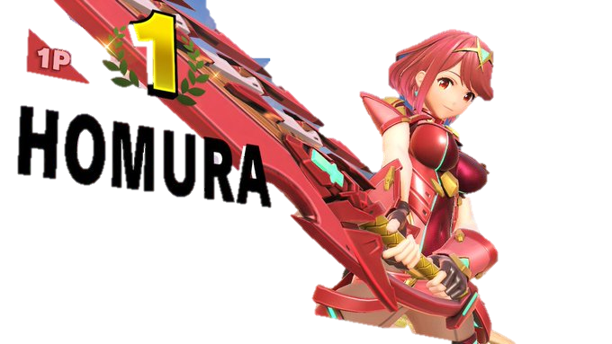


キャラ選択
GAME
CYCLE
大乱闘
ステージ選択
リザルト
ゲームサイクル
大乱闘でのレベルデザイン
GAME
VOLUME
・オンライン通信対戦におけるレート
・CPUのレベル
アドベンチャー
・キャラクター開放
ゲームボリューム

